Slide 1


中华民族伟大复兴的行动指南
--学习领会党的十九大精神
汇报人：柯伟扬

Slide 2
目 录
01
前言
02
中国特色社会主义新时代
03
中国特色社会主义新使命
04
中国特色社会主义新思想
05
中国特色社会主义新的战略安排
06
中国特色社会主义新的具体部署
07
中国特色社会主义新的伟大工程
08
个人对十九大的印象

Slide 3
01
前言

Slide 4
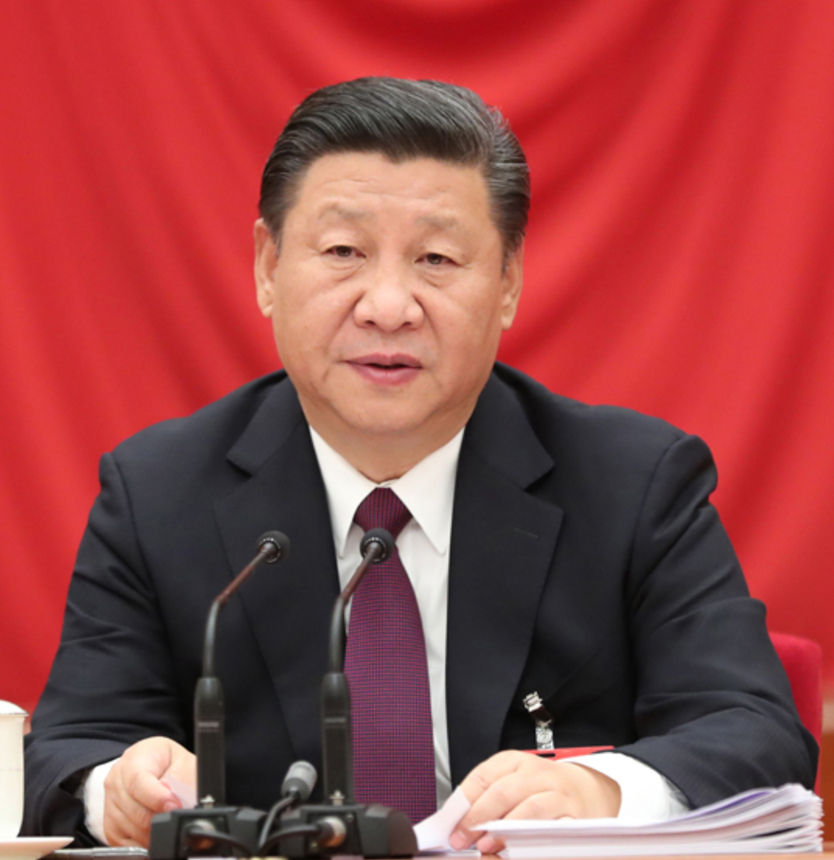
前言
中国共产党第十九次全国代表大会于2017年10月18日上午再人民大会堂开幕。习近平同志代表第十八届中央委员会向大会作了题为《决胜全面建成小康社会 夺取新时代中国特色社会主义伟大胜利》的报告。这次大会的主题是：
不忘初心，牢记使命，高举中国特色社会主义伟大旗帜，决胜全面建成小康社会，夺取新时代中国特色社会主义伟大胜利，为实现中华民族伟大复兴的中国梦不懈奋斗。

Slide 5
十九大报告分为13部分
一、过去五年的工作和历史性变革；
二、新时代中国共产党的历史使命；
三、新时代中国特色社会主义思想和基本方略；
四、决胜全面建成小康社会，开启全面建设社会主义现代化国家新征程；
五、贯彻新发展理念，建设现代化经济体系；
六、健全人民当家作主制度体系，发展社会主义民主政治；

Slide 6
十九大报告分为13部分
七、坚定文化自信，推动社会主义文化繁荣兴盛；
八、提高保障和改善民生水平，加强和创新社会治理；
九、加快生态文明体制改革，建设美丽中国；
十、坚持走中国特色强军之路，全面推进国防和军队现代化；
十一、坚持“一国两制”，推进祖国统一；
十二、坚持和平发展道路，推动构建人类命运共同体；
十三、坚定不移全面从严治党，不断提高党的执政能力和领导水平。

Slide 7
02
中国特色社会主义新时代

Slide 8
中国特色社会主义新时代
新的历史方位
经过长期努力，中国特色社会主义进入新时代，这是我国发展新的历史方位
新时代的进入，是以新的历史成就做为基础的，正是基于历史成就，我们才说我们进入了新时代，这是一个基础。
过去5年成就

Slide 9
中国特色社会主义新时代
中国特色社会主义新时代有新的气息，有新的格局，新的境界，新的开创意义。
意味着近代以来久经磨难的中华民族迎来了从站起来、富起来到强起来的伟大飞跃，迎来了实现中华民族伟大复兴的光明前景
意味着科学社会主义在二十一世纪的中国焕发出强大生机活力，在世界上高高举起了中国特色社会主义伟大旗帜
意味着中国特色社会主义道路、理论、制度、文化不断发展，拓展了发展中国家走向现代化的途径，给世界上那些既希望加快发展又希望保持自身独立性的国家和民族提供了全新选择，为解决人类问题贡献了中国智慧和中国方案
新时代的开创意义

Slide 10
03
中国特色社会主义新使命

Slide 11

实现伟大梦想，汇集起不可战胜的磅礴力量
新的历史使命就是实现中华民族的伟大复兴
今天，我们比历史上任何时期都更接近中华民族伟大复兴的目标，比历史上任何时期都更有信心、有能力实现这个目标。

Slide 12


进行伟大斗争，开拓通向伟大梦想的前行之路
斗争一方面讲的是目前我们面临着很多的问题和挑战必要高度重视，予以解决，
另一方面强调斗争精神，不能懈怠，不能马虎，不能大意，必须深入推进党的建设的伟大工程。必须推进中国特色社会主义伟大事业，中国特色社会主义伟大事业，伟大事业指的是道路和旗帜，不能走老路，不能走邪路。

Slide 13
中国特色社会主义新使命
伟大斗争
在新的时代条件下，我们要进行伟大斗争、建设伟大工程、推进伟大事业、实现伟大梦想。这“四个伟大”内涵深刻、逻辑严密、有机统一，是中国特色社会主义新时代中国共产党历史使命的高度概括，具有重要的理论价值和重大的实践意义。
伟大工程
伟大事业
伟大梦想

Slide 14
04
中国特色社会主义新思想

Slide 15
中国特色社会主义新思想
要实现中华民族伟大复兴这个历史使命，要以习近平中国特色社会主义思想为指导，报告里明确了习近平这个新思想它要回答的问题，在新时代发展什么样的中国特色社会主义，怎么样坚持和发展中国特色社会主义。在新的时代里，我们有新的发展需要，新的发展趋势，面临着新的问题和挑战，发展要有新内容，改革要有新目标。这样一个新的发展趋势，新的问题和挑战。

Slide 16
中国特色社会主义新思想
明确坚持和发展中国特色社会主义，总任务是实现社会主义现代化和中华民族伟大复兴，在全面建成小康社会的基础上，分两步走在本世纪中叶建成富强民主文明和谐美丽的社会主义现代化强国；
明确新时代我国社会主要矛盾是人民日益增长的美好生活需要和不平衡不充分的发展之间的矛盾，必须坚持以人民为中心的发展思想，不断促进人的全面发展、全体人民共同富裕；
明确中国特色社会主义事业总体布局是“五位一体”、战略布局是“四个全面”，强调坚定道路自信、理论自信、制度自信、文化自信；
明确全面深化改革总目标是完善和发展中国特色社会主义制度、推进国家治理体系和治理能力现代化；

Slide 17
中国特色社会主义新思想
明确全面推进依法治国总目标是建设中国特色社会主义法治体系、建设社会主义法治国家；
明确党在新时代的强军目标是建设一支听党指挥、能打胜仗、作风优良的人民军队，把人民军队建设成为世界一流军队；
明确中国特色大国外交要推动构建新型国际关系，推动构建人类命运共同体；
明确中国特色社会主义最本质的特征是中国共产党领导，中国特色社会主义制度的最大优势是中国共产党领导，党是最高政治领导力量，提出新时代党的建设总要求，突出政治建设在党的建设中的重要地位。

Slide 18
新时代中国特色社会主义思想必须长期坚持并不断发展
坚持党对一切工作的领导
坚持以人民为中心
坚持全面深化改革
坚持新发展理念
坚持人民当家作主
坚持全面依法治国
坚持全面坚持社会主义核心价值体系治国
坚持在发展中保障和改善民生
坚持人与自然和谐共生
坚持总体国家安全观
坚持党对人民军队的绝对领导
坚持“一国两制”和推进祖国统一
坚持推动构建人类命运共同体
坚持全面从严治党
全党同志必须全面贯彻党的基本理论、基本路线、基本方略，更好引领党和人民事业发展

Slide 19
05
中国特色社会主义新的战略安排

Slide 20
中国特色社会主义新征程
十九大到二十大，是“两个一百年”奋斗目标的历史交汇期。我们既要全面建成小康社会、实现第一个百年奋斗目标，又要乘势而上开启全面建设社会主义现代化国家新征程，向第二个百年奋斗目标进军。
第一阶段
第二阶段
从二〇二〇年到二〇三五年，在全面建成小康社会的基础上，再奋斗十五年，基本实现社会主义现代化。
从二〇三五年到本世纪中叶，在基本实现现代化的基础上，再奋斗十五年，把我国建成富强民主文明和谐美丽的社会主义现代化强国

Slide 21
06
中国特色社会主义新的具体部署

Slide 22
中国特色社会主义新的具体部署
贯彻新发展理念，建设现代化经济体系。
1
深化供给侧结构性改革
加快建设创新型国家
2
3
实施乡村振兴战略
实施区域协调发展战略
4
5
加快完善社会主义市场经济体制
6
推动形成全面开放新格局

Slide 23
中国特色社会主义新的具体部署
健全人民当家作主制度体系，发展社会主义民主政治。
1
坚持党的领导、人民当家作主、依法治国有机统一
加强人民当家作主制度保障
2
3
发挥社会主义协商民主重要作用
4
深化依法治国实践
5
深化机构和行政体制改革
6
巩固和发展爱国统一战线

Slide 24
中国特色社会主义新的具体部署
坚定文化自信，推动社会主义文化繁荣兴盛。
1
牢牢掌握意识形态工作领导权
培育和践行社会主义核心价值观
2
3
加强思想道德建设
繁荣发展社会主义文艺
4
5
推动文化事业和文化产业发展

Slide 25
中国特色社会主义新的具体部署
提高保障和改善民生水平，加强和创新社会治理。
1
优先发展教育事业
提高就业质量和人民收入水平
2
3
加强社会保障体系建设
4
坚决打赢脱贫攻坚战
5
实施健康中国战略
6
打造共建共治共享的社会治理格局
7
有效维护国家安全

Slide 26
中国特色社会主义新的具体部署
加快生态文明体制改革，建设美丽中国。
1
推进绿色发展
2
着力解决突出环境问题
3
加大生态系统保护力度
4
改革生态环境监管体制

Slide 27
中国特色社会主义新的具体部署
坚持走中国特色强军之路，全面推进国防和军队现代化。
军队是要准备打仗的，一切工作都必须坚持战斗力标准，向能打仗、打胜仗聚焦。扎实做好各战略方向军事斗争准备
坚持“一国两制”，推进祖国统一。
解决台湾问题、实现祖国完全统一，是全体中华儿女共同愿望，是中华民族根本利益所在。祖国统一是伟大复兴的内在要求
坚持和平发展道路，推动构建人类命运共同体。

Slide 28
07
中国特色社会主义新的伟大工程

Slide 29

中国特色社会主义新的伟大工程
坚持和加强党的全面领导，坚持党要管党、全面从严治党，以加强党的长期执政能力建设、先进性和纯洁性建设为主线，以党的政治建设为统领，以坚定理想信念宗旨为根基，以调动全党积极性、主动性、创造性为着力点，全面推进党的政治建设、思想建设、组织建设、作风建设、纪律建设，把制度建设贯穿其中，深入推进反腐败斗争，不断提高党的建设质量，把党建设成为始终走在时代前列、人民衷心拥护、勇于自我革命、经得起各种风浪考验、朝气蓬勃的马克思主义执政党

Slide 30
中国特色社会主义新的伟大工程
把党的政治建设摆在首位，弘扬忠诚老实、公道正派、实事求是、清正廉洁等价值观，坚决防止和反对个人主义、分散主义、自由主义、本位主义、好人主义，坚决防止和反对宗派主义、圈子文化、码头文化，坚决反对搞两面派、做两面人
用新时代中国特设社会主义思想武装全党
建设高素质专业化干部队伍
加强基层组织建设
持之以恒正风肃纪
夺取反腐败斗争压倒性胜利
健全党和国家监督体系
全面增强执政本领

Slide 31
08
个人对十九大的印象

Slide 32
总体印象
这是一个伟大的国家
这是一个伟大的政党
这是一群伟大的人民
这里有一个伟大的领袖

Slide 33

这是一个伟大的国家
中华民族正以崭新姿态屹立于世界的东方。
2016年国内生产总值折合11.2万亿美元，占世界经济总量的14.8%，比2012年提高3.4个百分点，稳居世界第二位。
2013-2016年，我国对世界经济增长的平均贡献率达到30%左右，超过美国、欧元区和日本贡献率的总和，居世界第一位。
习总书记积极倡导构建人类命运共同体，促进全球治理体系的变革，中国和世界的关系更加密切。中国的国际影响力、感召力、塑造力将进一步提高，为世界和平和发展做出新的重大的贡献。

Slide 34
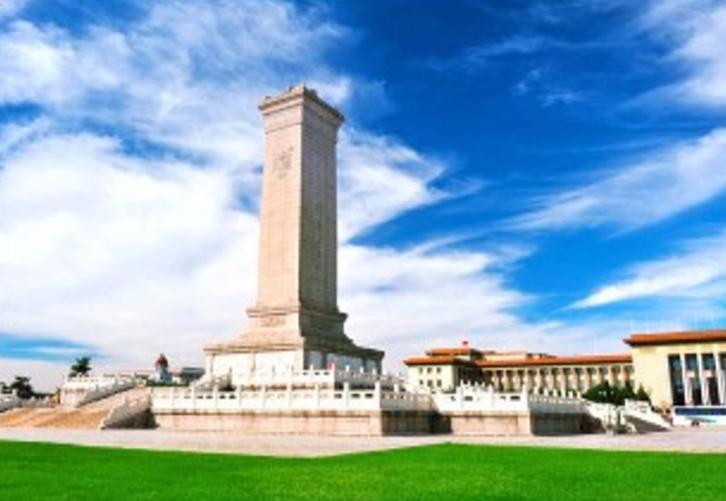
这是一群伟大的人民
人民是创造历史的真正的英雄。
中国人民用劳动创造了世界，创造了人类历史，创造了今天的幸福生活。
经过改革开放近40年发展，我国社会生产力水平明显提高；
人民既是发展改革的受益者，更是发展改革的主人翁。

Slide 35
这是一个伟大的政党
勇于自我革命，从严管党治党
全面从严治党永远在路上

Slide 36
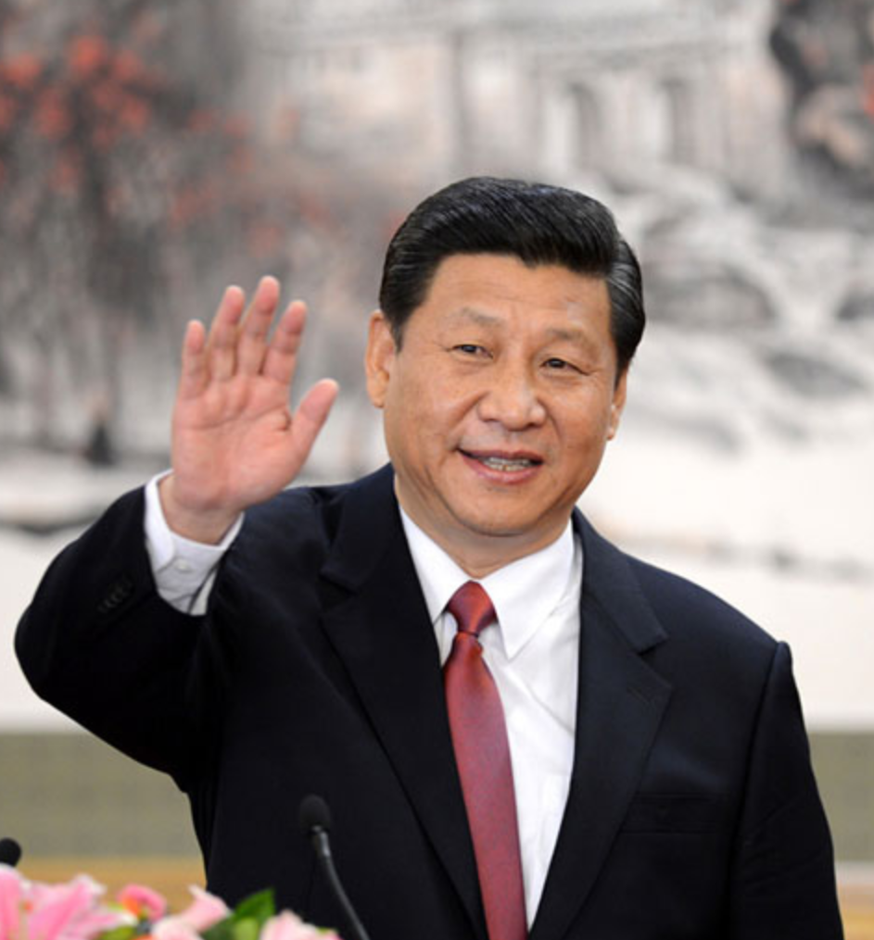

这里有一个伟大的领袖

Slide 37
Thanks

